Slide 1





Môn Toán
Lớp 4

Slide 2



Khởi động

Slide 3







E
Góc nhọn
O
F
A
Góc tù
Nối
O
B
Góc vuông

Slide 4

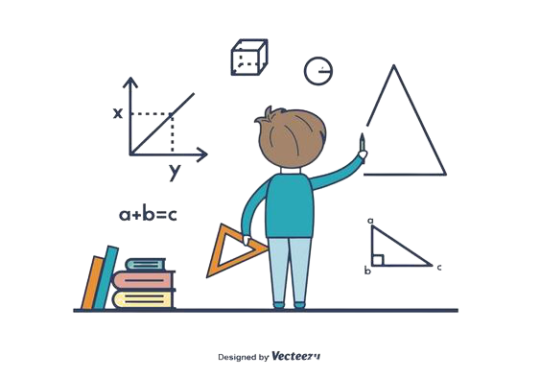
Toán
Hai đường thẳng
vuông góc

Slide 5
Khám phá

Slide 6

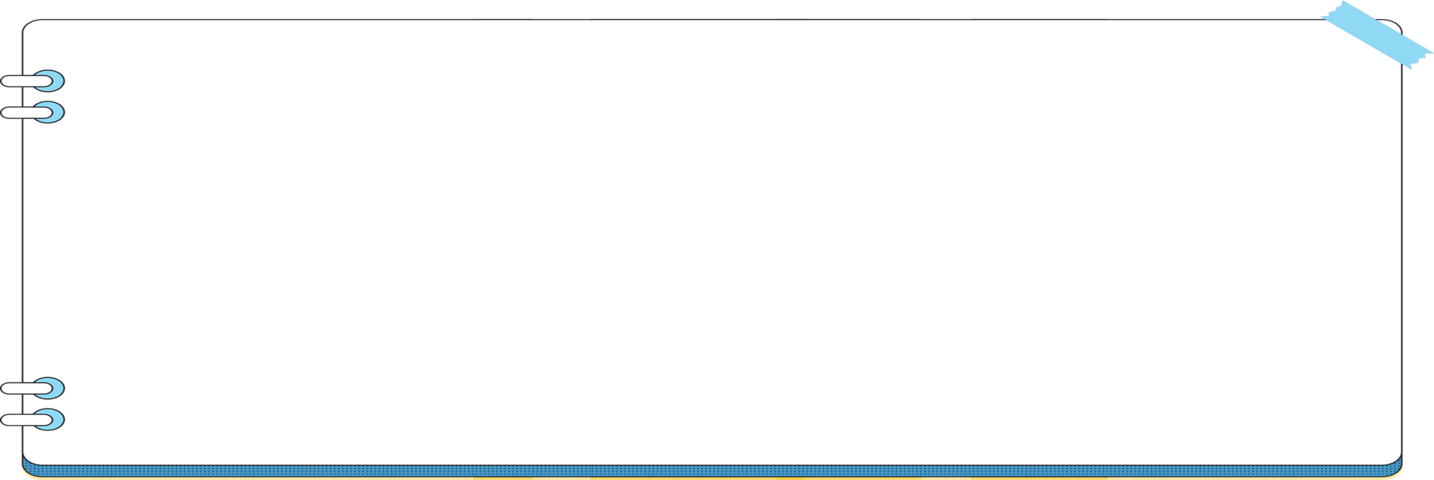
Kiểm tra góc vuông:
Cho hình chữ nhật ABCD
Em hãy kéo dài hai cạnh BC và DC
A
B
D
C
Kéo dài cạnh BC và DC của hình chữ nhật ABCD ta được hai đường thẳng vuông góc:
BC vuông góc với DC
Hai đường thẳng BC và DC vuông góc với nhau tạo thành ….. góc vuông và có chung đỉnh…
4
C

Slide 7

Kiểm tra hai đường thẳng vuông góc:
M
Bước 1: Xác định góc vuông của ê - ke
Bước 2: Đặt ê ke sao cho góc vuông của ê ke trùng với một góc ở đỉnh,cạnh góc vuông thứ nhất của ê ke trùng với một đường thẳng.
N
O
4
Bước 3: Kiểm tra xem đường thẳng thứ hai có trùng với cạnh góc vuông thứ hai của ê ke hay không.
O

Slide 8

Kiểm tra hai đường thẳng vuông góc:
M
N
O
Hai đường thẳng OM và ON vuông góc với nhau tạo thành ….. góc vuông và có chung đỉnh…
4
O

Slide 9



  Hai đường thẳng vuông góc với nhau tạo thành 4 góc vuông và có chung 1 đỉnh
Ta kiểm tra hai đường thẳng vuông góc bằng thước ê-ke

Slide 10
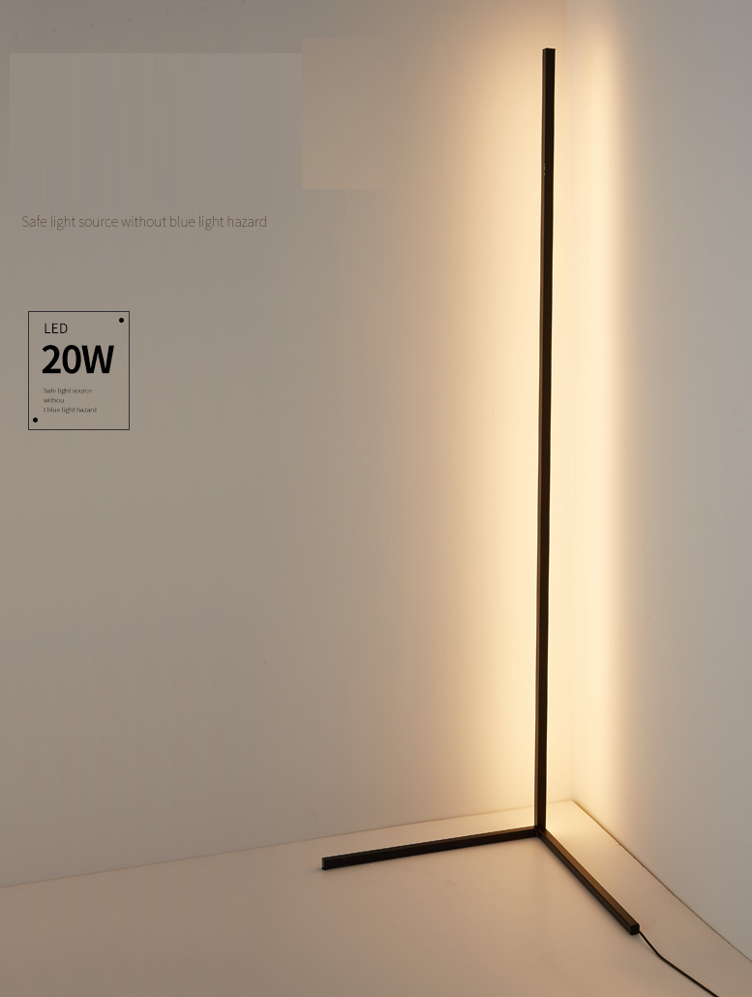
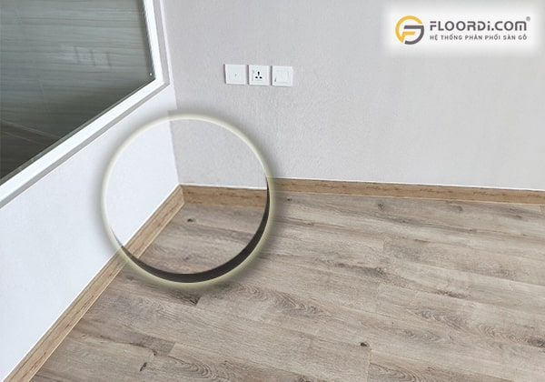
Em hãy quan sát tìm ví dụ về hai đường thẳng vuông góc trong thực tế

Slide 11
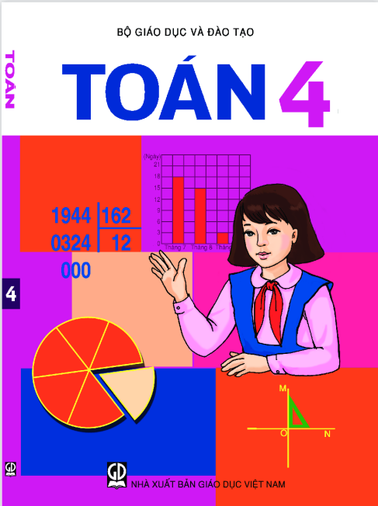
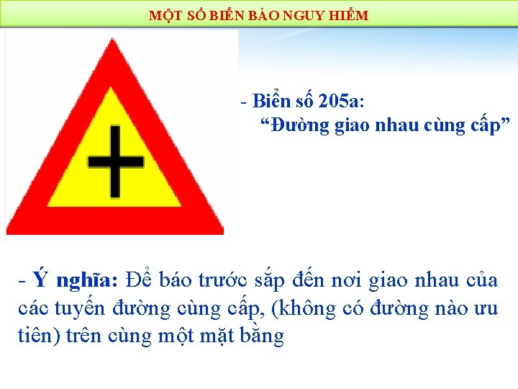
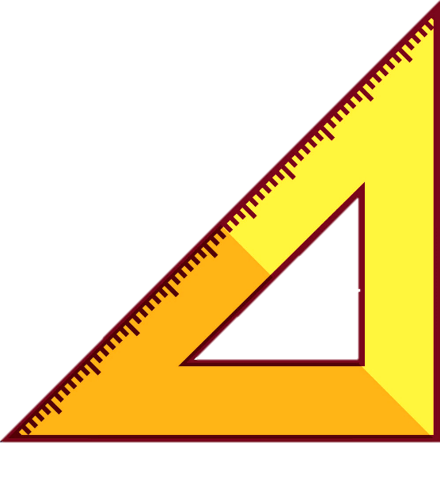
Em hãy quan sát tìm ví dụ về hai đường thẳng vuông góc trong thực tế

Slide 12
Luyện tập

Slide 13
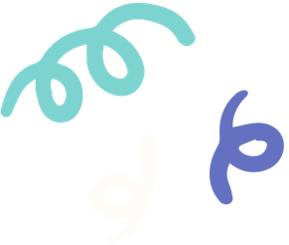



  Bài 1: Dùng ê ke để kiểm tra hai đường thẳng có vuông góc hay không?
a.
H
b.
P
I
K
Q
M
IH và IK vuông góc
MP và MQ không vuông góc

Slide 14
  Bài 2: Cho hình chữ nhật ABCD, AB và BC là một cặp cạnh vuông góc với nhau. Hãy nêu từng cặp cạnh vuông góc với nhau trong hình chữ nhật đó.
Các cặp cạnh vuông góc với nhau là:
A
B
AB và BC
BC và CD
CD và DA
D
C
DA và AB

Slide 15


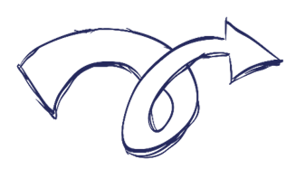

Xin chào các bạn, giới thiệu với các bạn đây là ngôi nhà thân yêu của mình.
Mình đố các bạn nhà mình có mấy cặp đoạn thẳng vuông góc?

Slide 16

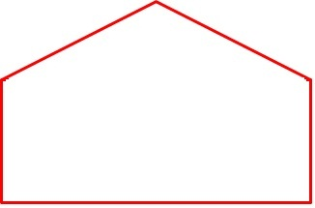
  Bài 3: Dùng ê ke để kiểm tra góc vuông rồi nêu tên từng cặp đoạn thẳng vuông góc với nhau có trong hình sau
B
EA vuông góc ED
A
C
E
D
DC vuông góc ED

Slide 17
Các bạn ơi, mình mải đi chơi giờ bị lạc mất mẹ và các anh chị mình rồi.
Các bạn giỏi quá! Chúc mừng các bạn.
Các bạn hãy giúp mình tìm mẹ với nhé!

Slide 18
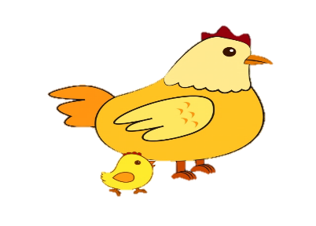
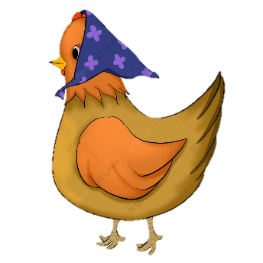
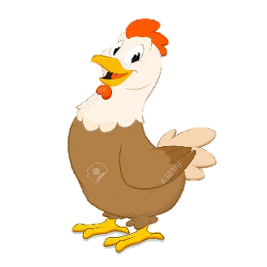
Hai đường thẳng vuông góc là:
A. Hai đường thẳng cắt nhau tại một điểm tạo thành 4 góc vuông .
A. Hai đường thẳng cắt nhau tại một điểm tạo thành 4 góc vuông .
B. Hai đường thẳng cắt nhau tại một điểm.
C. Hai đường thẳng cắt nhau tại một điểm tạo thành 4 góc tù .

Slide 19



Hình nào sau đây có hai đường thẳng vuông góc?
B
A
B
C

Slide 20

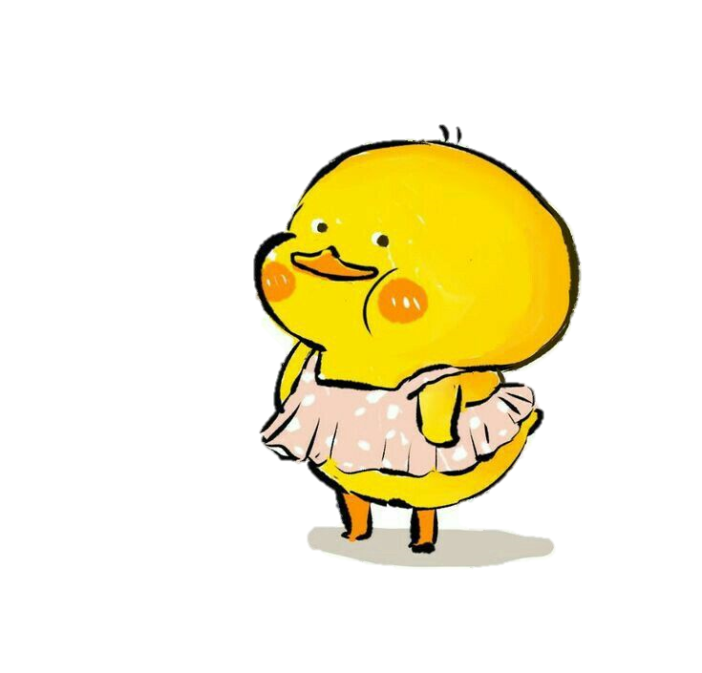

Hình tứ giác ABCD dưới đây có mấy góc vuông?
A
B
D
C
A
2
3
C
4
A
B

Slide 21
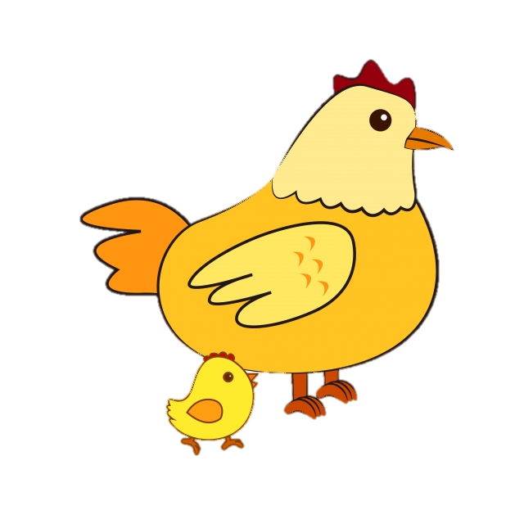


Slide 22

Chúc các em
học tốt

